Slide 1
密度揺らぎ中を伝播する衝撃波
東京大学大学院 理学系研究科 地球惑星科学専攻
星野研 修士1年 横山 将汰

Slide 2
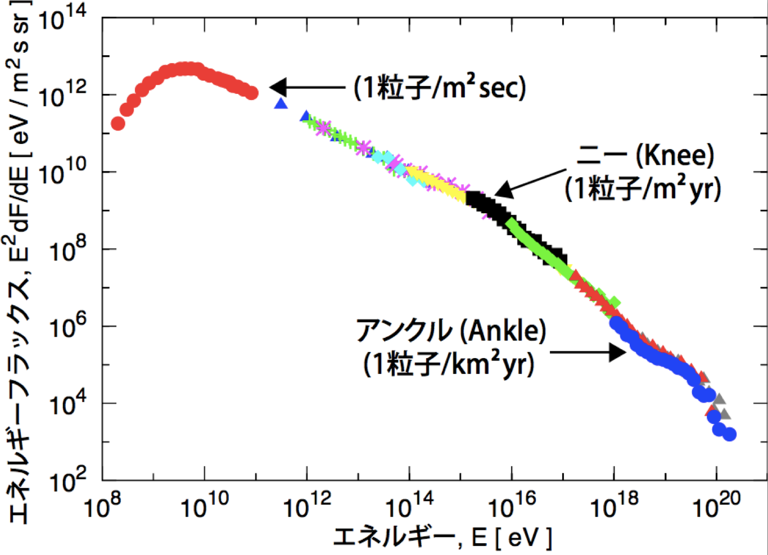
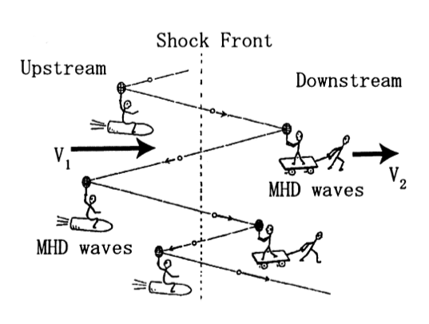
研究テーマ：宇宙線加速
宇宙線
衝撃波統計加速
宇宙空間を飛び交う高エネルギー粒子
加速機構・場所は不明
衝撃波面を往復することで粒子加速
べき乗型のスペクトルを再現
べき指数は観測と合わない
Ohira et al.(2012)
Scholer

Slide 3
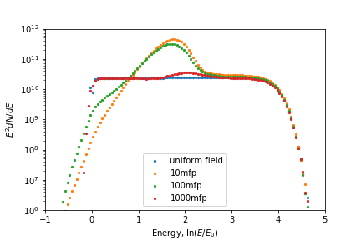
非一様媒質中の衝撃波加速
標準的な衝撃波加速では、衝撃波が伝播する空間は一様と仮定。
これまで流体方程式の解析解を用いていた。
本セミナーの目標
：MHD方程式を用いたシミュレーション
により音波の発生を再現
密度揺らぎのある空間を伝播する衝撃波を考える。
下流に発生する音波により加速され、スペクトルの形状が変化する。

Slide 4
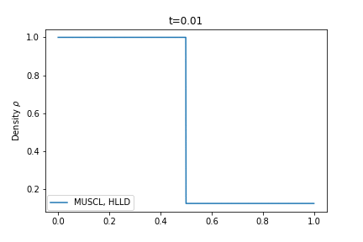
衝撃波管問題
補間：MUSCL法 (Monotonized Central)
時間積分：SSPRK(3,3)
リーマンソルバ：HLL, HLLD
比熱比 $γ=5/3$

Slide 5
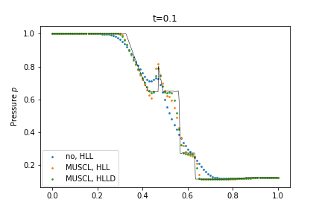
衝撃波管問題
補間：MUSCL法 (Monotonized Central)
時間積分：SSPRK(3,3)
リーマンソルバ：HLL, HLLD
比熱比 $γ=5/3$

Slide 6
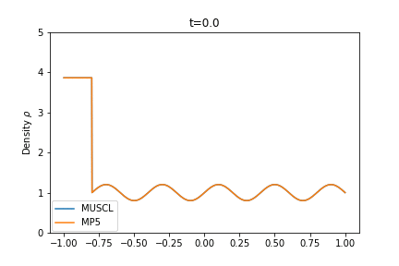
Shu-Osher 問題
密度揺らぎ中を衝撃波が伝播する問題
初期条件 ( 比熱比 $γ=1.4$ )
MUSCL法 (Monotonized Central), MP5
時間積分：SSPRK(3,3)
リーマンソルバ：HLLD

Slide 7
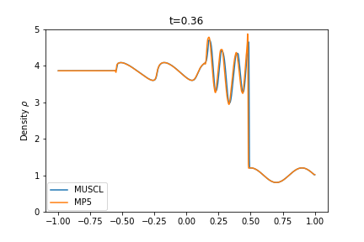
Shu-Osher 問題
密度揺らぎ中を衝撃波が伝播する問題
初期条件 ( 比熱比 $γ=1.4$ )
MUSCL法 (Monotonized Central), MP5
時間積分：SSPRK(3,3)
リーマンソルバ：HLLD
衝撃波下流での音波を再現 課題：音波に対する磁場の影響の評価

